Slide 1
웹 프로그래밍 프로젝트
거친 디자인과
불안한 기능과
그걸 지켜보는
우리
10605 김동민
10625 조범동

Slide 2
목차
1.
고객 여정맵
2.
인터뷰 내용
3.
페르소나
4.
브레인 스토밍
5.
초기 홈페이지 화면

Slide 3
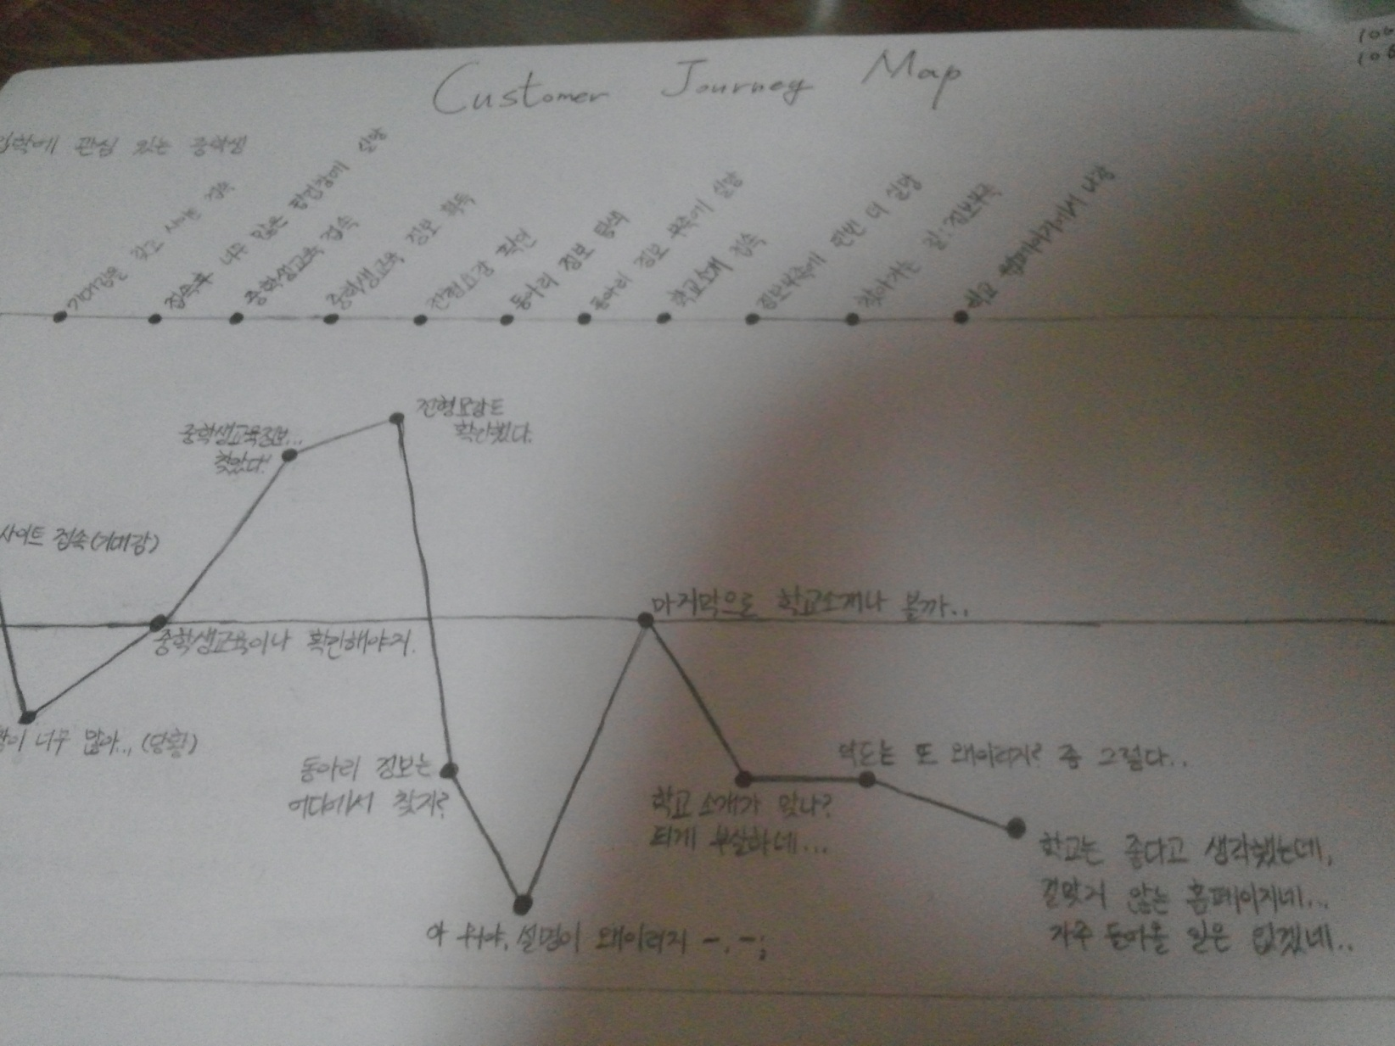
고객 여정맵

Slide 4
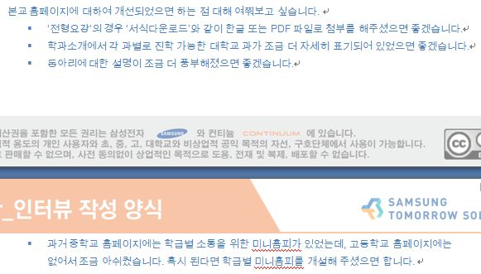
인터뷰 내용
전형요강을
파일로 첨부
과별로 진학
가능한
대학교 과
표시
3. 동아리 설명 필요
4. 미니홈피 개설

Slide 5
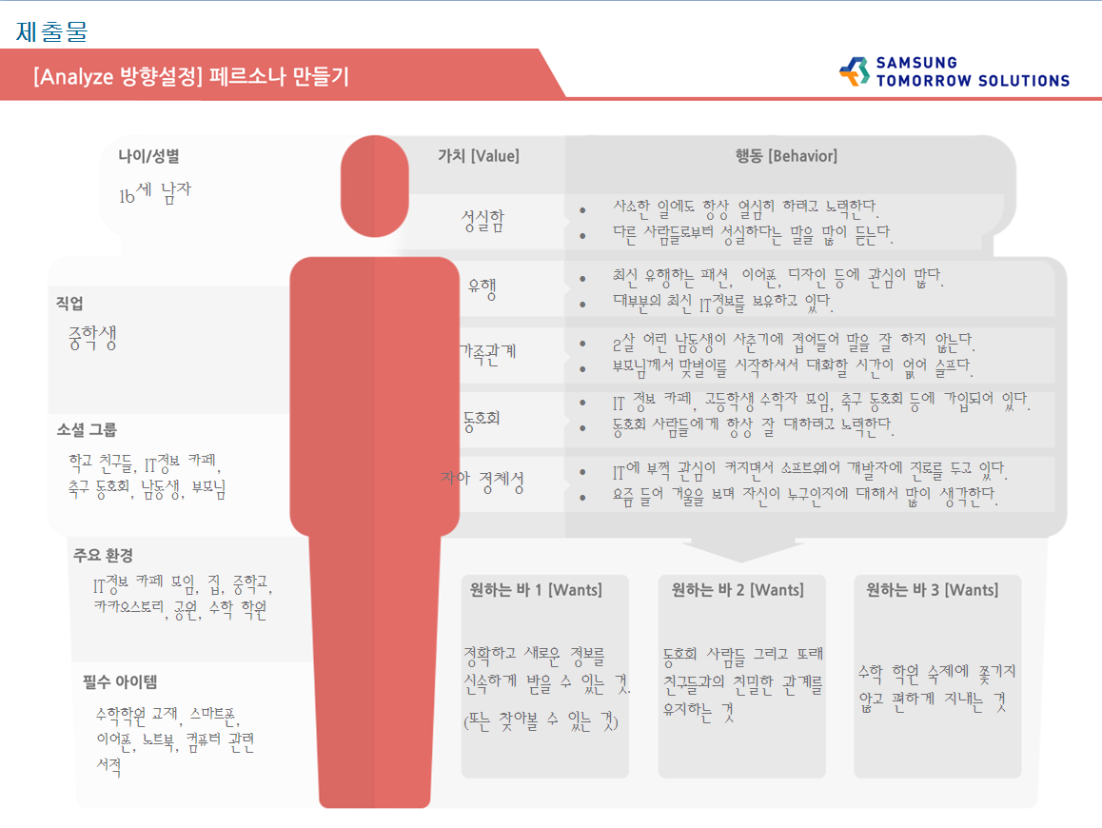
페르소나
원하는 바
정보를 정확하고 신속하게 받을 것
친밀한 관계를 유지 하는 것
숙제에 쫓기지 않고 편안히 있는 것

Slide 6
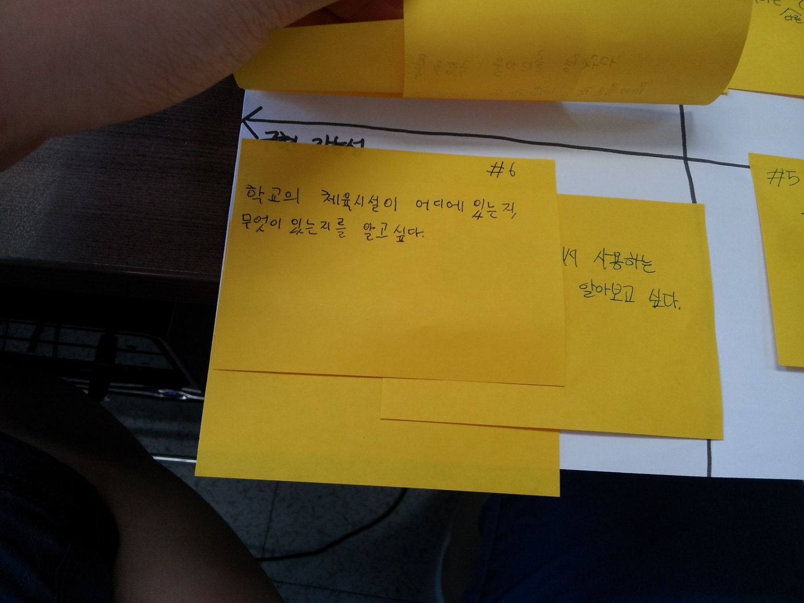
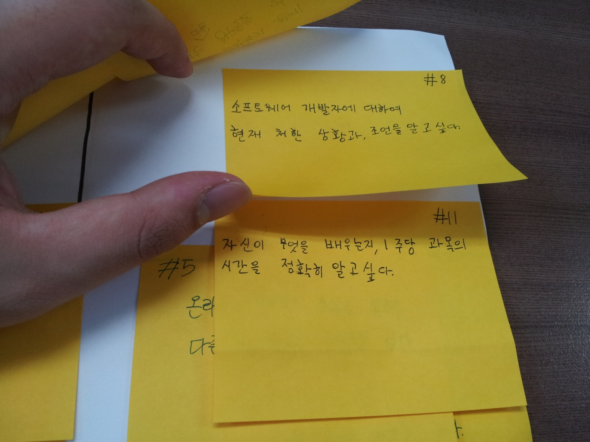
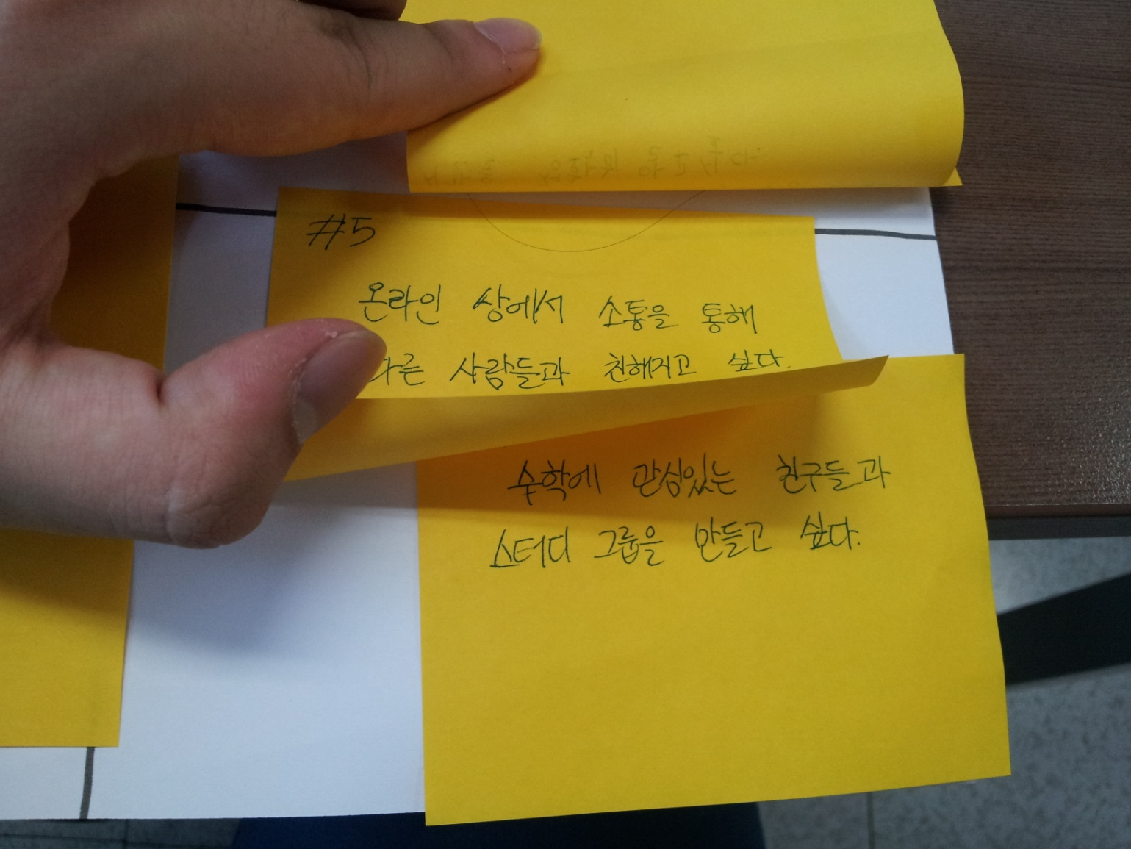
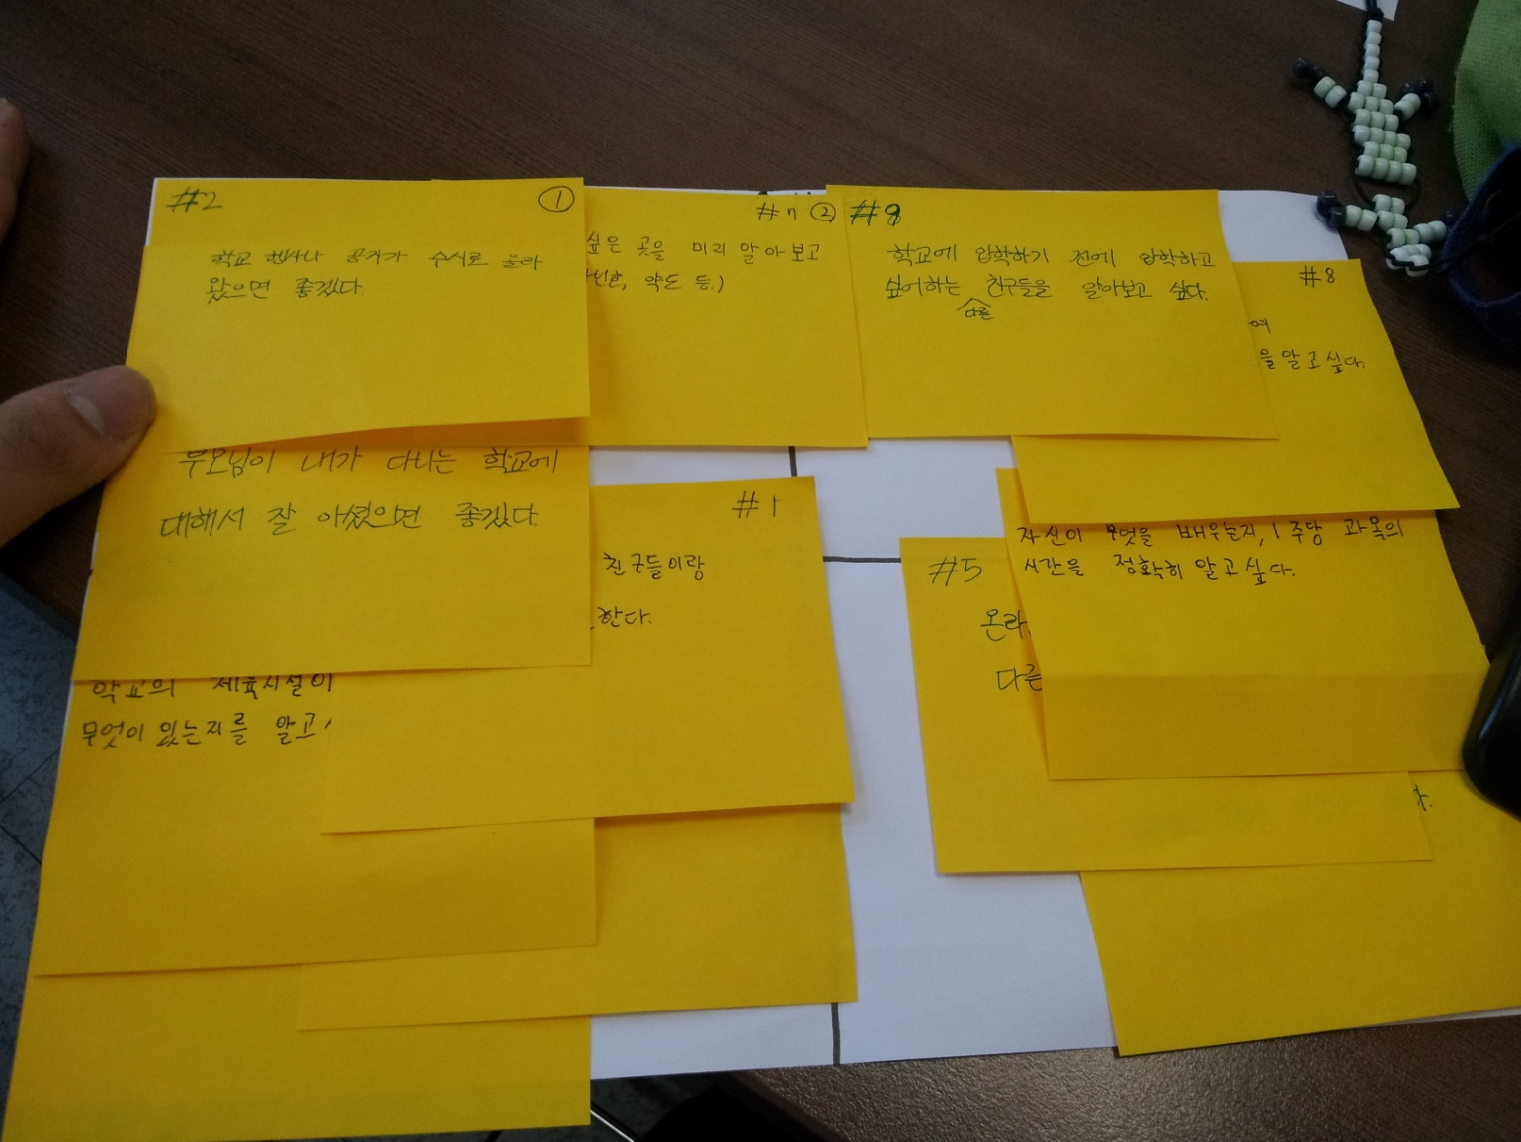
브레인 스토밍

Slide 7
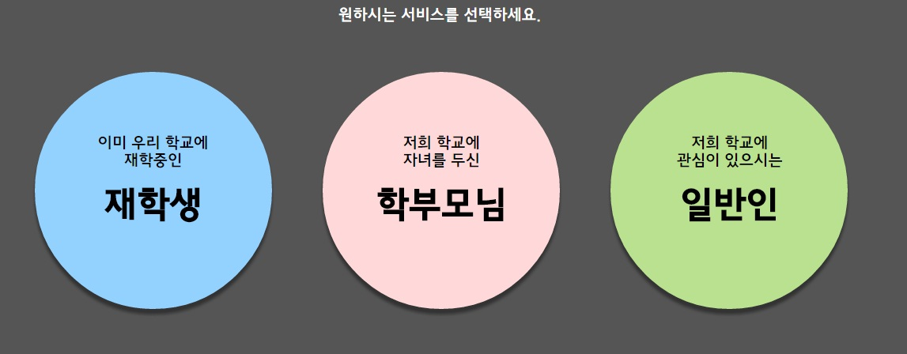
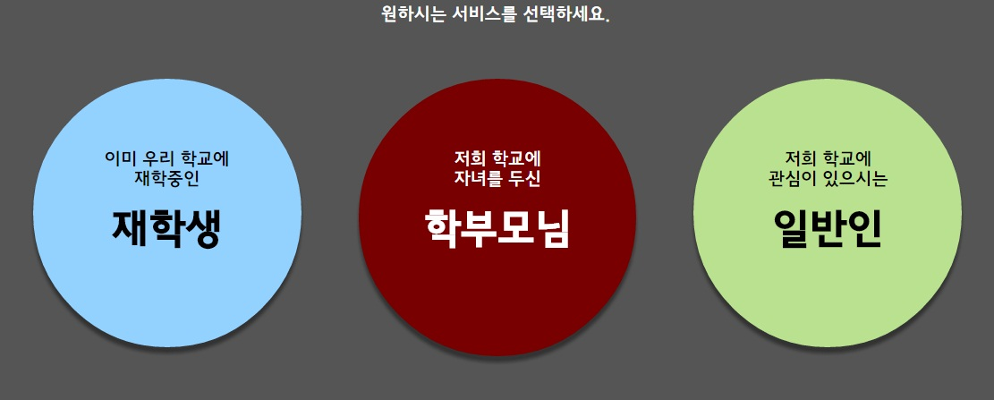
초기 홈페이지 화면

Slide 8
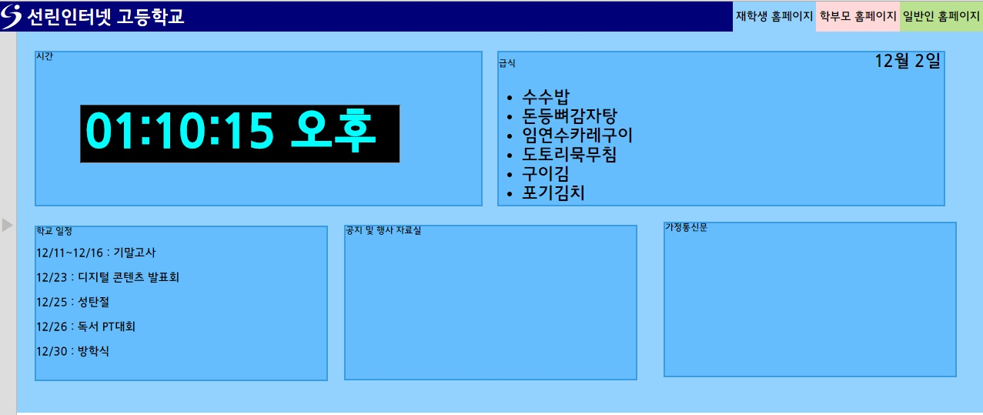
초기 홈페이지

Slide 9
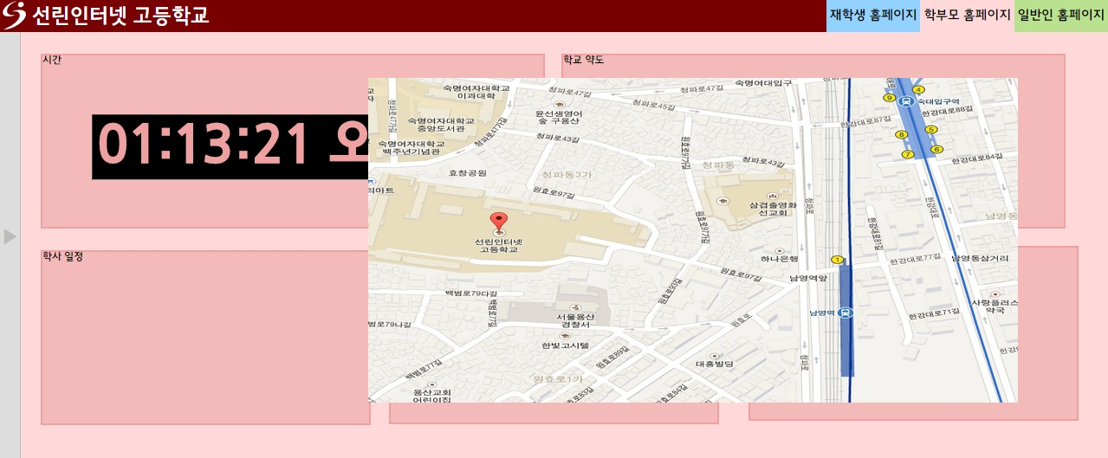
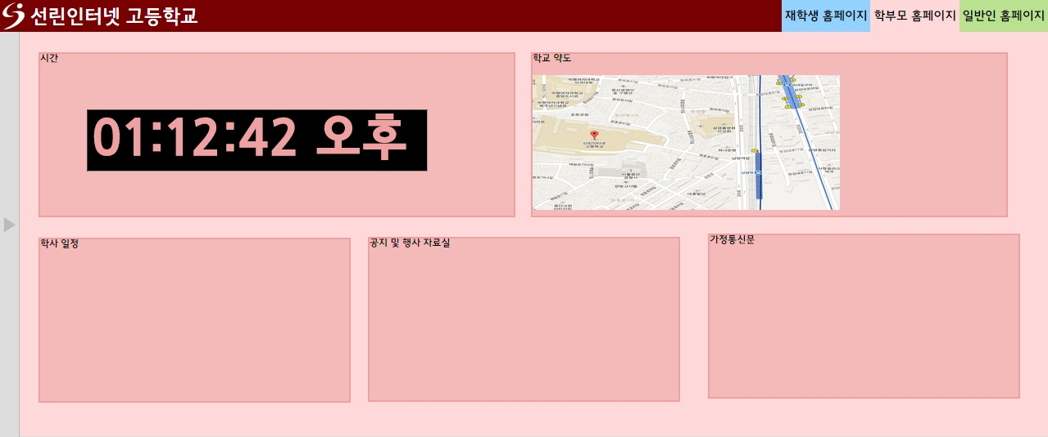
초기 홈페이지

Slide 10
감사 합니다 :)

